Slide 1
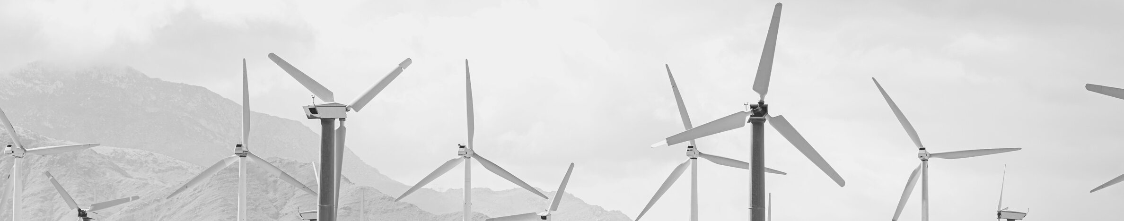

기상 자료를 이용한
태양광 발전 예측 모델 설계
1조 솔라시도
강주영, 고아름, 김윤희, 유화영

Slide 2
목차
01
프로젝트 개요
02
프로세싱
구성원 및 역할
프로젝트 기획 배경 및 목표
데이터 수집
데이터 분석
데이터 분석 결과
03
기대 효과
04
개발 후기 및 느낀점
분석을 통한 인사이트 도출
향후 개선 사항 및 기대 효과

Slide 3




01. 프로젝트 개요
구성원 및 역할
김윤희
강주영
고아름
유화영
팀장
팀원
팀원
팀원
프로젝트 총괄
데이터 전처리
머신러닝 분석
데이터 수집 및 정제
Prophet 분석
파일 관리
데이터 수집 및 전처리
ARIMA, SARIMA 분석
AWS 관리
데이터 수집 및 모델링
분석결과 정리
LSTM 분석
회의록 작성

Slide 4
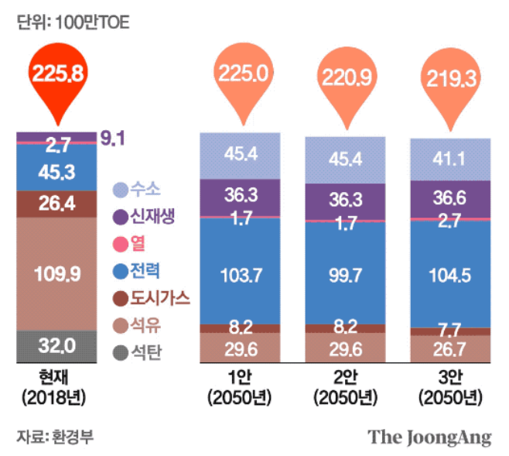
01. 프로젝트 개요
프로젝트 기획 배경 및 목표
2050 탄소 중립 시나리오
최종에너지 수요 변화
그린뉴딜 과제 재생에너지 3020
그린뉴딜 수혜로 올해 가장 큰 성장이
예상되는 신재생에너지원
GW: 기가와트
기타
0.9%
ESS
8.8%
연료전지
10.5%
태양광
42.3%
풍력
14.3%
수소에너지
23.2%
TOE (Tons of Equivalent ): 탄소환산톤

Slide 5
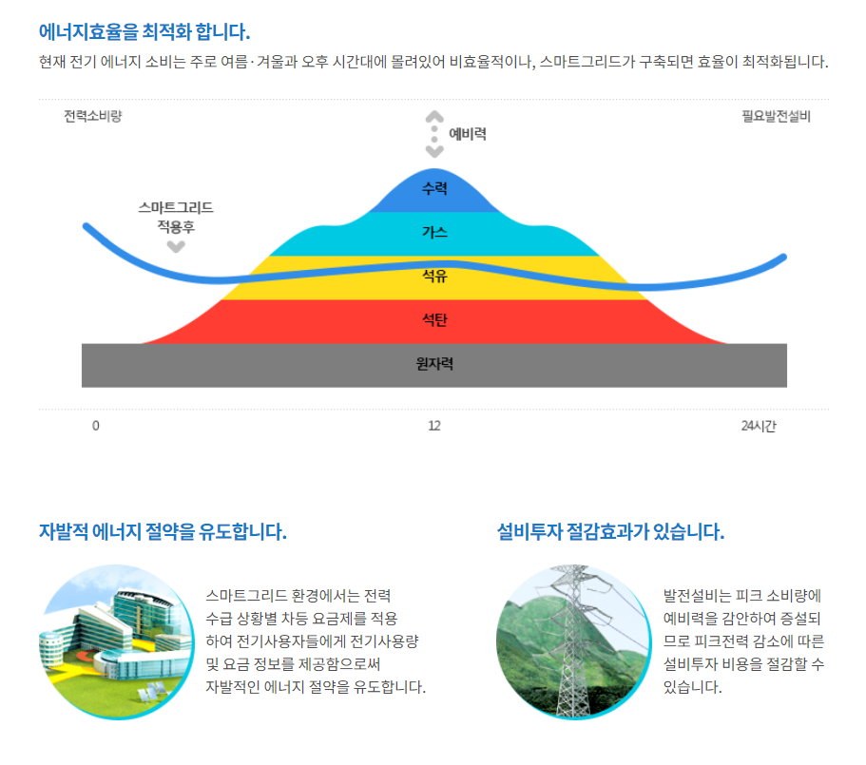
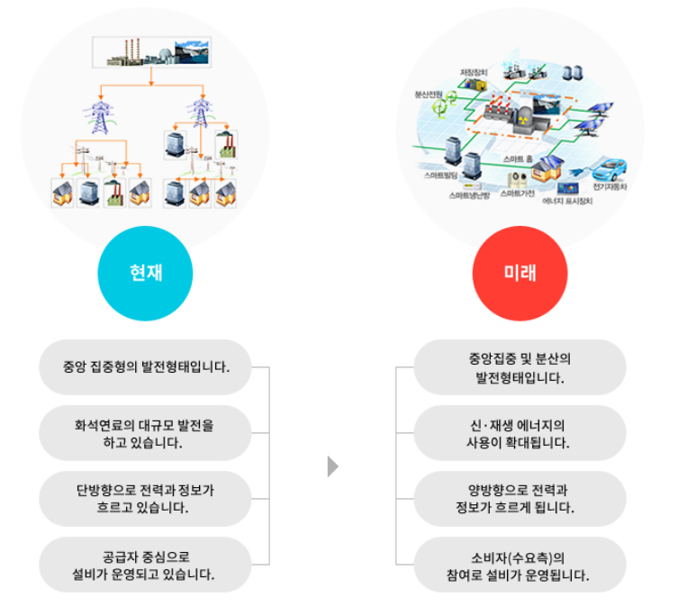
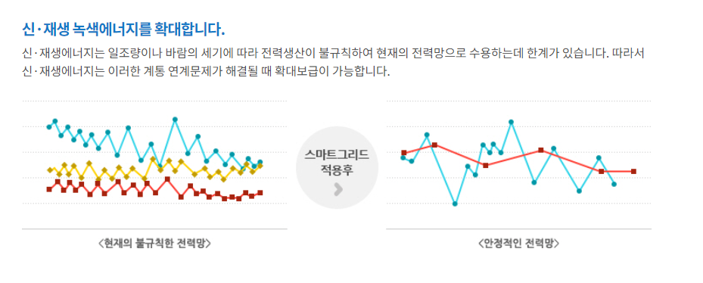
01. 프로젝트 개요
프로젝트 기획 배경 및 목표
기존 전력망
스마트 그리드

Slide 6






01. 프로젝트 개요
프로젝트 기획 배경 및 목표
기본 판매 수익
추가 수익 (RPS 제도)
수익 정산
전력 판매
RPS(Renewable Portfolio Standard
: 신재생에너지 공급 의무화 제도
REC(Renewable Energy Certificate) : 신재생에너지 공급인증서
SMP(System Marginal Price) : 계통한계가격
전력 판매
REC 정산
SMP
(한국전력 판매가)
소규모발전소
REC
(생산공급 인증서)
수익 정산
전력 중개
계약
추가 수익
(발전량 예측 제도)
발전량 예측
안정적인 전력 제공을 위한
자료로 활용
인센티브 정산
중개사업자
전력거래소

Slide 7
01. 프로젝트 개요
프로젝트 기획 배경 및 목표
(참여대상) ① 20MW 이상 태양광 및 풍력 발전사업자 또는 ② 1MW 이하 태양광 풍력을 20MW 이상 모집한 집합전력자원 운영자 (소규모 전력중개사업자)
(참여조건) 참여 사업자 예측능력의 신뢰성 담보를 위해 등록시험 통과 필요
(등록시험 통과기준: 1개월 동안 평균 예측오차율 10% 이하)
(정산기준) 예측오차율이 8% 이하인 경우 태양광·풍력 발전량에 3~4원/kWh 정산금 지급
재생에너지 발전량 예측제도란?
20MW 이상 태양광 및 풍력 발전사업자 등이 재생에너지 발전량을 하루 전에 미리 예측하여 제출하고, 당일 날 일정 오차율 이내로 이를 이행할 경우 정산금을 지급하는 제도

Slide 8

01. 프로젝트 개요
프로젝트 기획 배경 및 목표
태양광 중개사업자에게 필요한
태양광 발전 예측 모델 설계

Slide 9
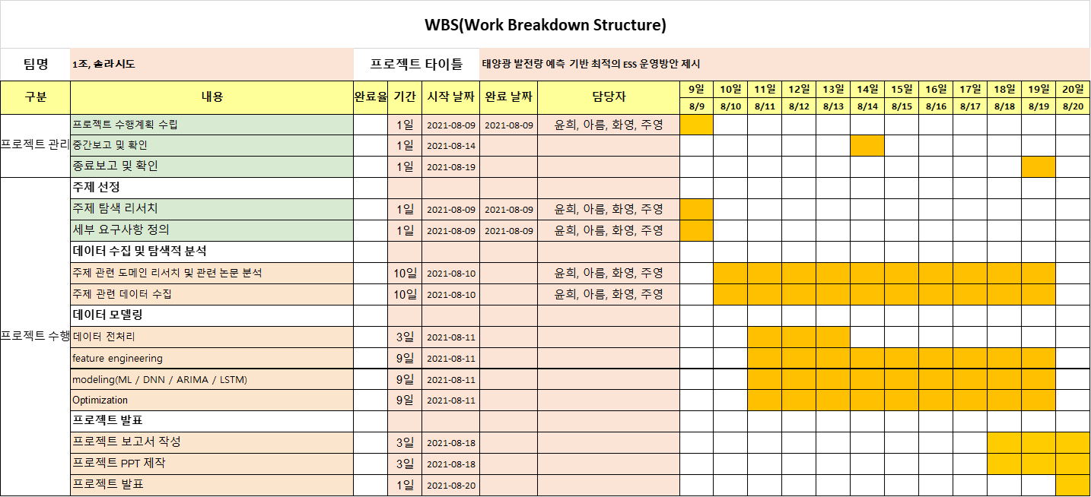
01. 프로젝트 개요
WBS

Slide 10
01. 프로젝트 개요
태양광 발전에 영향을 미치는 요소
구분 | 태양광 발전에 영향을 미치는 요소
기상요소 | 태양광 발전에 직접 영향을 미치는 기상요소 (일사량, 일조시간, 운량, 강우량 등)
 | 태양전지의 효율에 영향을 미치는 요서 (온도, 풍속, 황사, 미세먼지, 연무 등)
지리요소 | 태양광 발전 설비의 설치위치 (위도, 해발높이 등)
설비요소 | 모듈의 설치형태 및 설치 각도 (고정형, 고정가변형, 추적형)
 | 발전설비의 효율 (변압기, 인버터, 모듈 등)
 | 선로손실, 전압강하, 유지보수 등
차왕철, (2015), 태양광발전에 영향을 미치는 요소 분석을 통한 연간 발전량 예측에 관한 연구

Slide 11



02. 프로세싱
데이터 수집
사용 기간 : 2017.06.01 ~ 2021.06.30
데이터 출처 | 사용 데이터 | 데이터 설명
 | 부산복합자재창고 태양광 발전 | 부산복합자재창고 태양광 발전 시간별 생산량 및 판매량
 | 단기예보 Open API | 부산 기준 발표한 단기예보 데이터
 | 태양 고도 정보 | 위치 기반 태양 고도 데이터

Slide 12

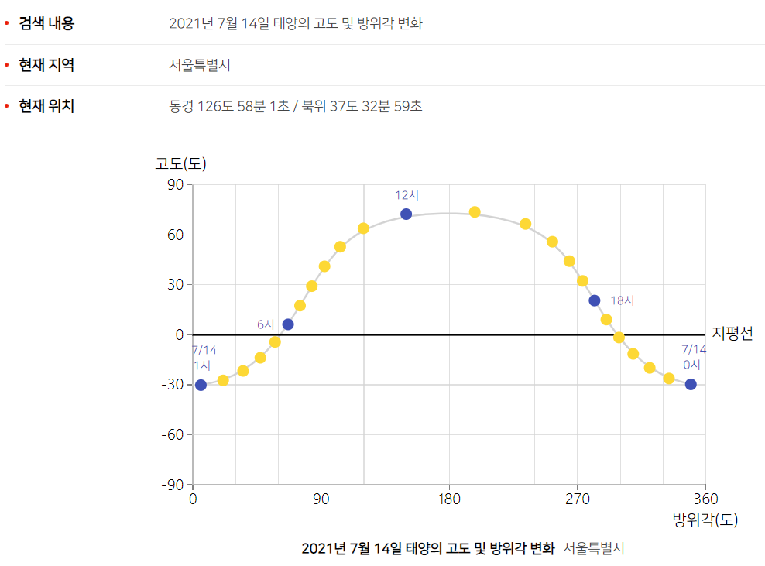
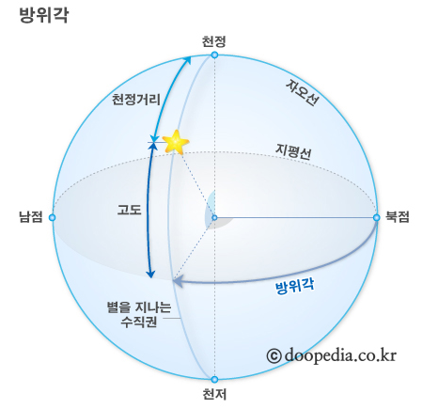
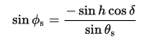
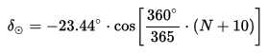
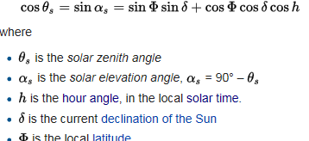
02. 프로세싱
데이터 수집
데이터 출처 | 사용 데이터 | 데이터 설명
 | 태양광 발전량 | 시간별 태양광 발전량 데이터
 | 태양의 남중고도 | 년월일 기준 태양의 남중고도 위치(9시, 12, 15시 18시 기준)

Slide 13
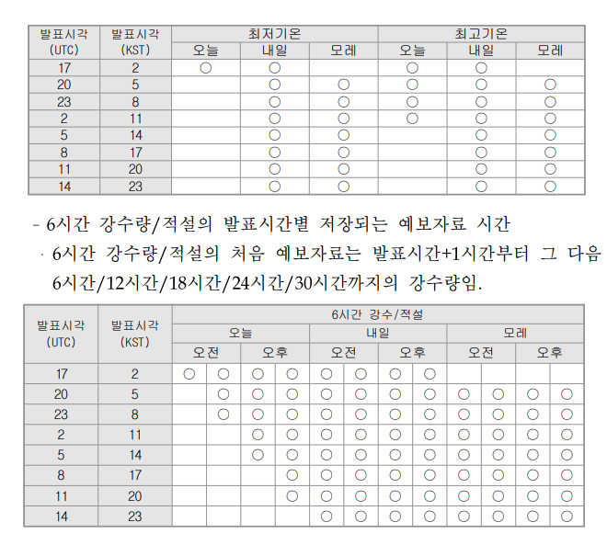

02. 프로세싱
데이터 수집
3시간 간격의 예보 데이터 전처리 진행
→ 선형보간법으로 예보별 Nan값 처리
선형보간법으로 태양의 위치 Nan값 추정
수리적 계산 방법으로 태양의 위치 계산

Slide 14
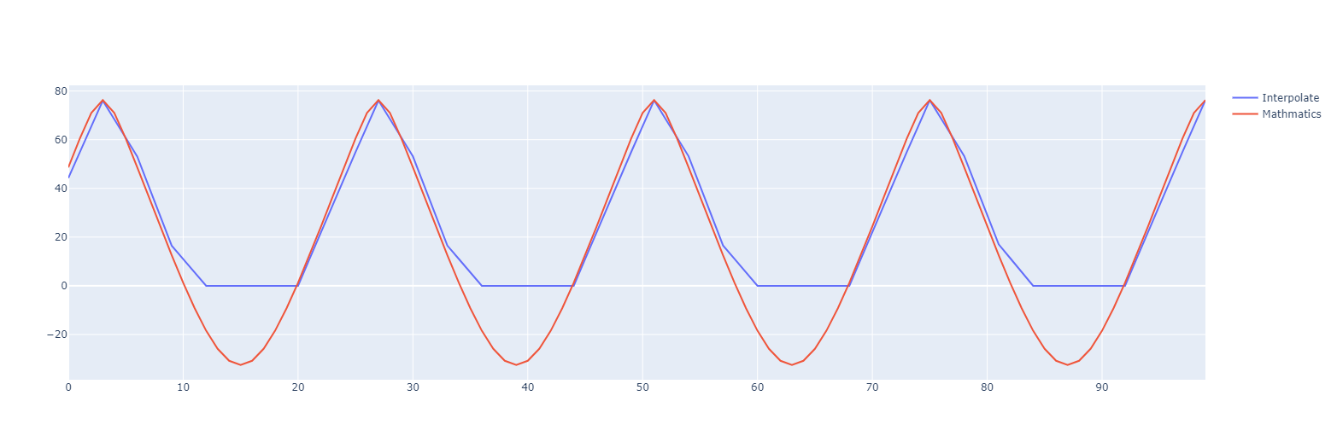
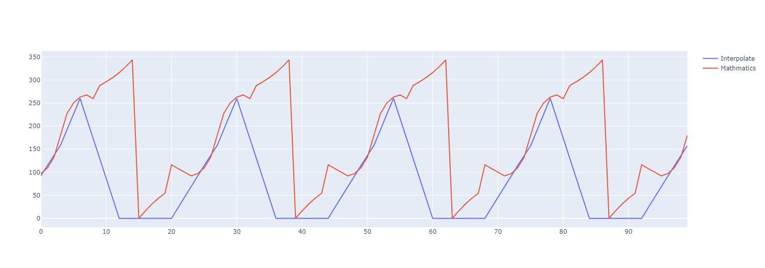
02. 프로세싱
데이터 수집
태양 고도
Fig. 태양고도 선형보간법 & 수리적 계산 결과 비교
태양 방위각
Fig.
방위각 선형보간법 & 수리적 계산 결과 비교
1) 데이터 출처 : 한국 천문 연구원

Slide 15
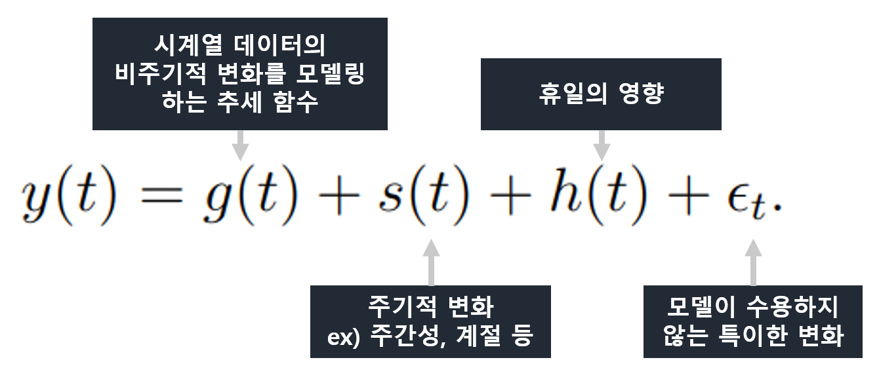
02. 프로세싱
데이터 분석 - Prophet
Prophet
Facebook 제공 라이브러리로 비선형 데이터를 사용해 일간, 주간, 연간 주기를 기준으로 추세를 파악해 보여주는 모델
여러 번의 파라미터 튜닝 필요없이 비교적 간단하게 대략적인 추세를 알 수 있음

Slide 16
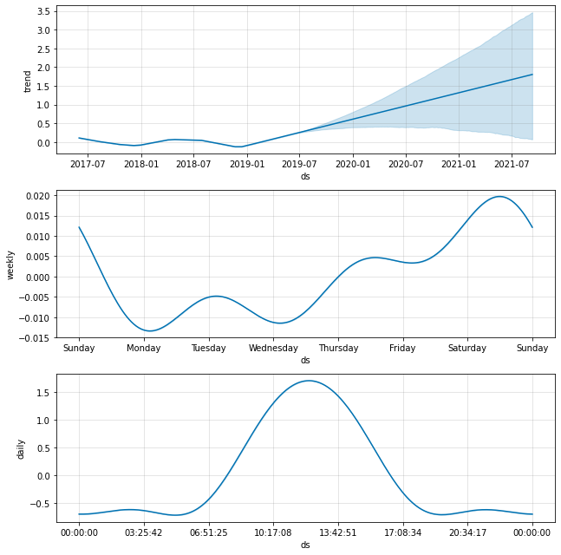
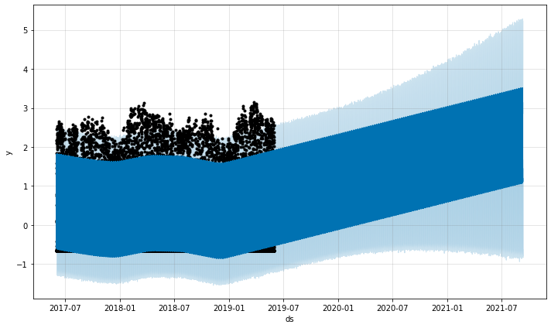
02. 프로세싱
데이터 분석 - Prophet
Fig. 추세 그래프
Argument: 태양광 발전량(y), 시간(ds)
Parameter: frequent=’H’ (시간 기준)
2019년 6월 1일 기준으로 train과 test set으로 나누어 예측
Trend
Fig. 실측 & 예측 결과 추세 그래프
Weekly
Daily

Slide 17
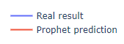
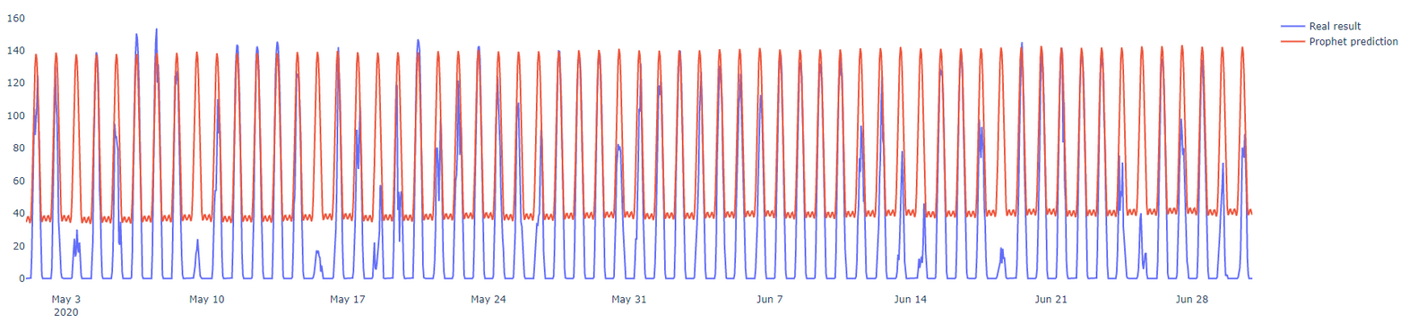
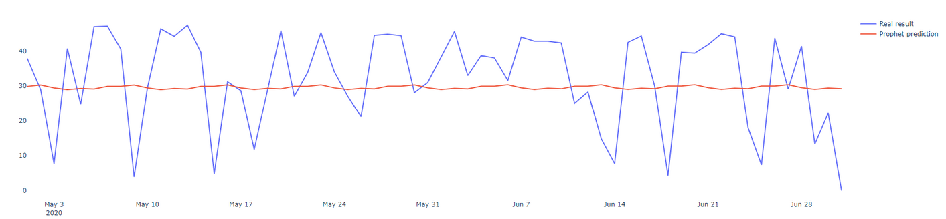
02. 프로세싱
데이터 분석 - Prophet
Fig. 시간별 발전량 예측 및 비교결과
시간에 따른 태양광 발전량의
주기성을 발견하지 못 함
Fig. 일별 발전량 예측 및 비교 결과

Slide 18
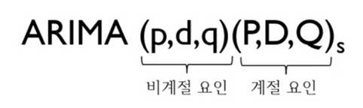
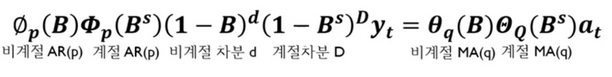
02. 프로세싱
데이터 분석 - ARIMA
ARIMA
ARIMA(Auto-Regressive Integrated Moving Average)는 auto-regressive(AR) 모형과 moving average(MA)
모형을 동시에 포함하는 시간의 흐름에 따른 관측값들의 확률구조를 고려한 모형
p : 자귀회귀(AR) 차수, d : 차분, q : 이동평균(MA) 차수
SARIMA
seasonal ARIMA 모델은 기존 ARIMA 모델에 계절 변동을 반영

Slide 19
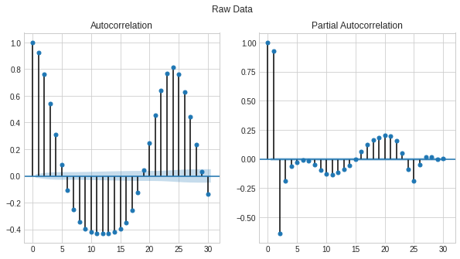
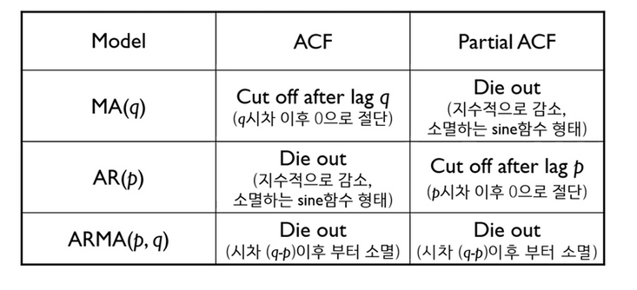
02. 프로세싱
데이터 분석 - ARIMA
Fig. Autocorrelation function & partial autocorrelation function, 분포에 따른 모델 산정 기준
Fig. 시계열 분해법을 적용 원본 데이터, 추세(Trend), 계절성(Seasonal), 불규칙요소(Residual) 그래프
시계열 분해법을 적용하여 계절성을 파악한 결과 계절성을 파악하기 힘듬
ACF, PACF 그래프를 그린 결과 ACF에서 소멸하는 sin 함수 형태 → 임의 파라미터로 (1,0,0) 적용

Slide 20
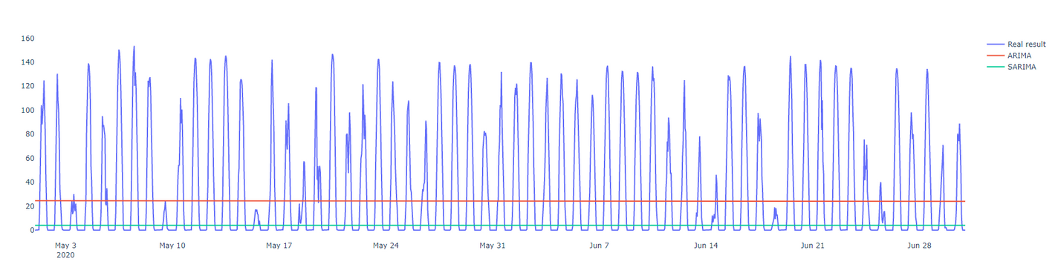
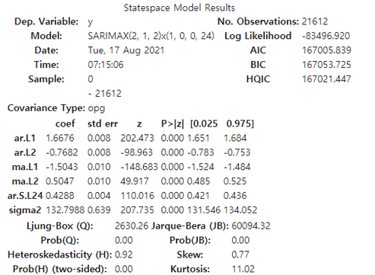
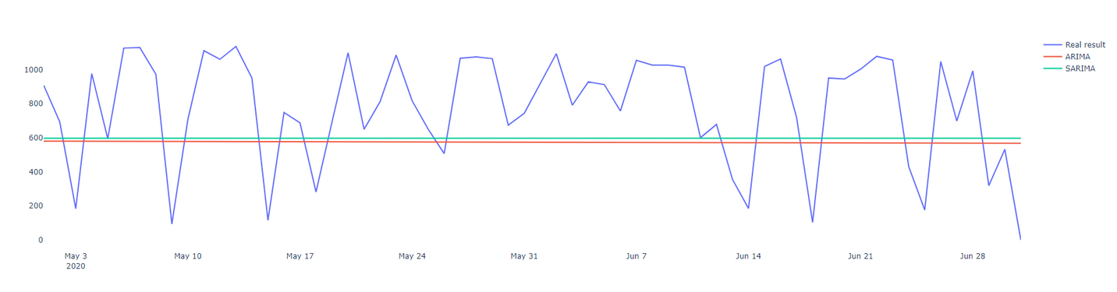
02. 프로세싱
데이터 분석 - ARIMA
Fig. 시간별 발전량 예측 결과
Fig. SARIMAX(2,1,2)(1,0,0)24 예측 결과
Fig. 일별 발전량 예측 결과
파라미터 최적화 후 SARIMAX(2, 1, 2)(1, 0, 0)24 로 예측 시 예측력이 떨어짐. 추가적으로 일별 발전량 예측시에도 비슷한 결과 나타남
시간별 발전량 예측 데이터는 계절별 주기가 아닌 일별 시간에 따른 발전량 주기가 있으므로 ARIMA 모델이 적정하지 않다고 판단됨

Slide 21
02. 프로세싱
데이터 분석 - LSTM
Argument | Model
Model | LSTM
Parameter | Hidden Layer = 2
Past history | 144 (7days)
Max_Score | 87%
Hidden Layer1 | 300
Epochs | 100
batch_size | 64
Optimizer | Adam

Slide 22
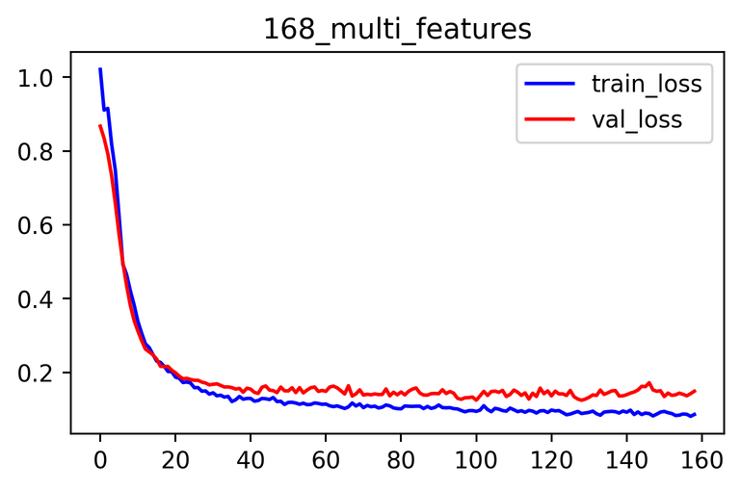
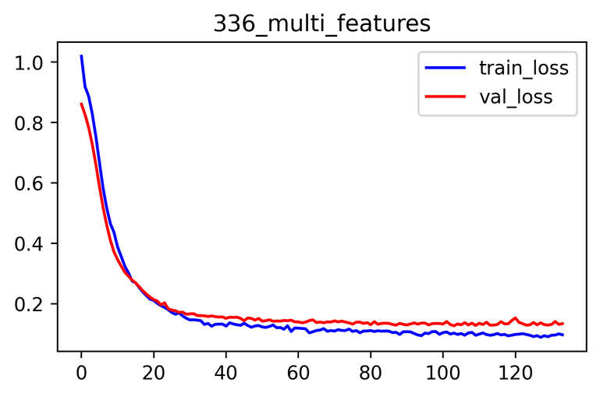
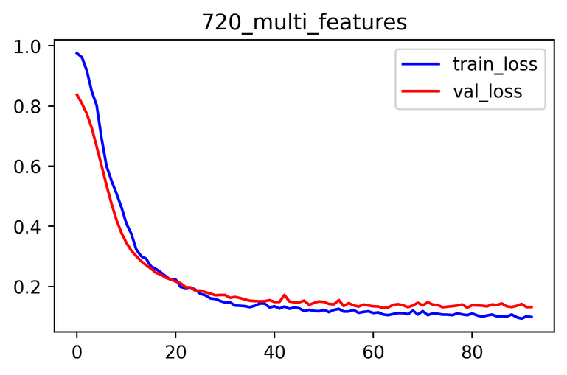
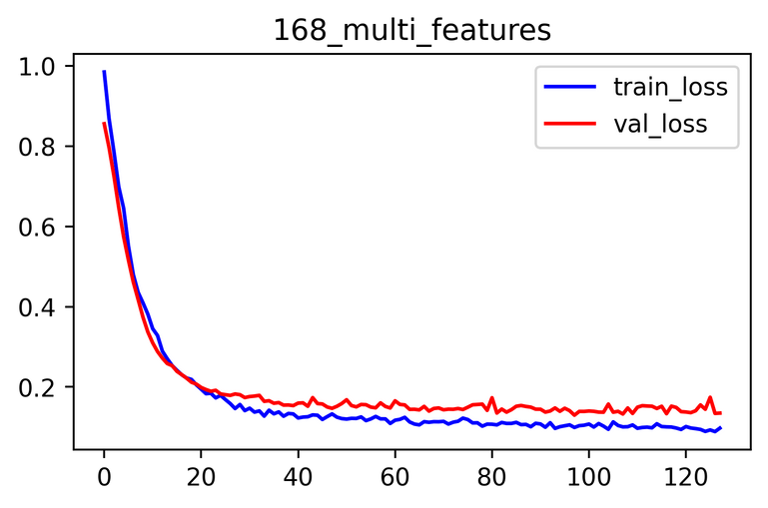
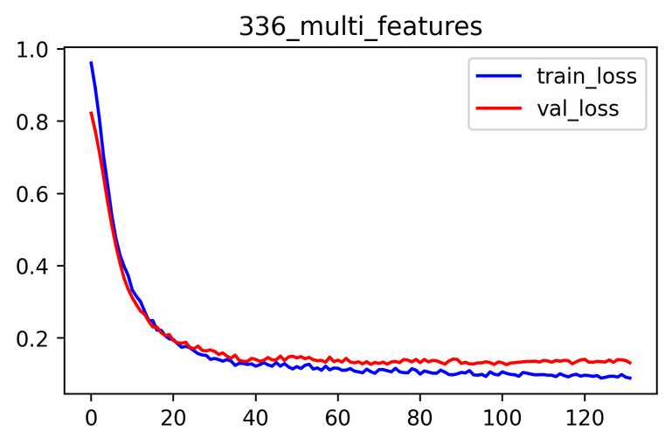
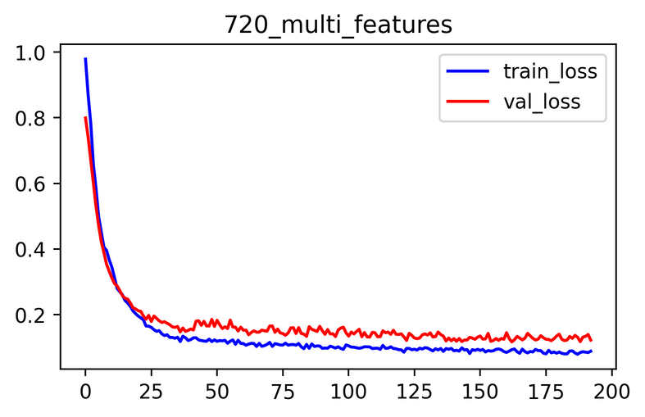
02. 프로세싱
데이터 분석 - LSTM (ADAM, RMSprop)
7days = 0.853, 4분 6초 실행
14days = 0.83, 13분 17초 실행
1month = 0.86, 24분 7초 실행
ADAM
7days = 0.838, 4분 실행
14days = 0.851, 11분 57초 실행
1month = 0.812, 33분 26초 실행
RMSprop

Slide 23
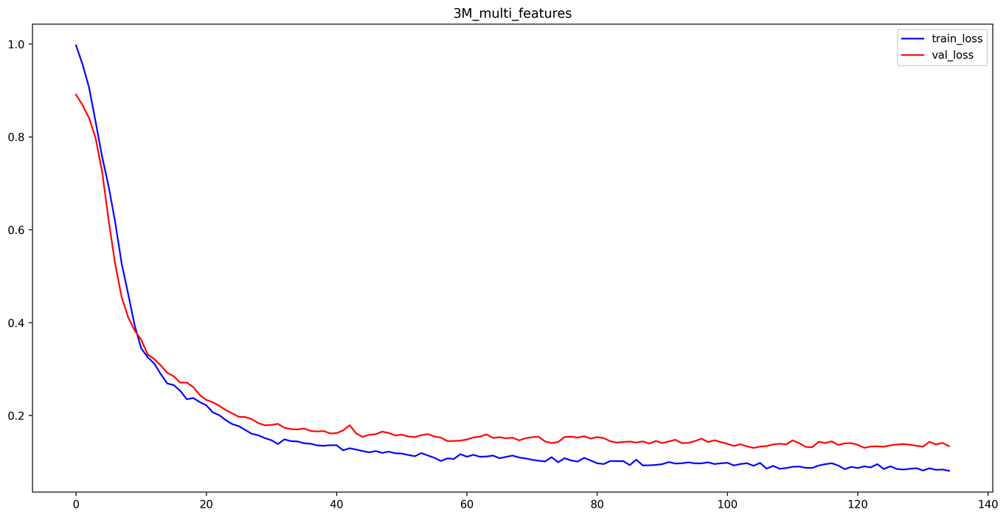
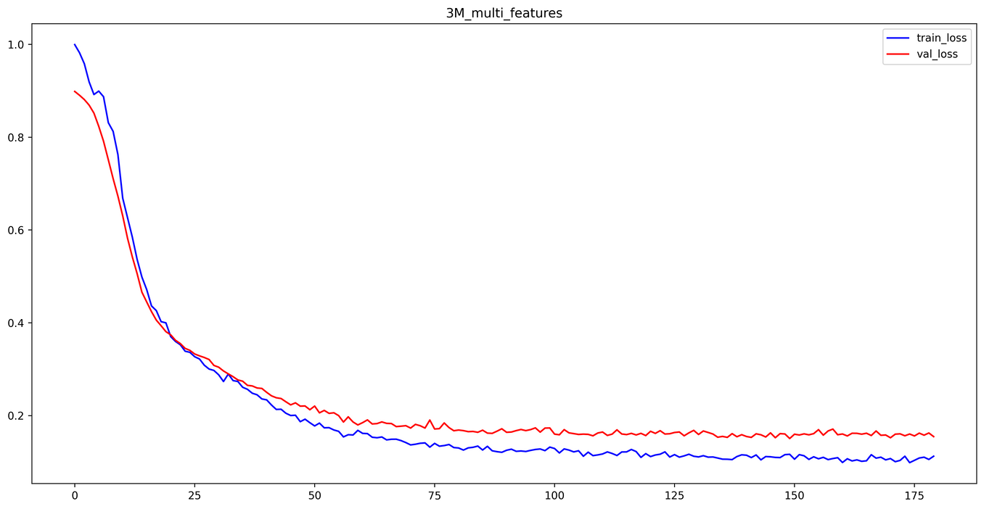
02. 프로세싱
데이터 분석 - LSTM
레이어가 한 번에 하나의 하위 시퀀스만 받더라도 시퀀스 전체에 대한 정보를 유지하는 크로스 배치 상태 저장 패턴을 사용
LSTM layer에 변화를 주어, 실행을 해보았는데, (32, 16) internal units을 추가했을때 정확도가 더 높게 나옴
3month = 0.8553, LSTM layer(32,16)
3month = 0.8378, LSTM layer(16,8)

Slide 24
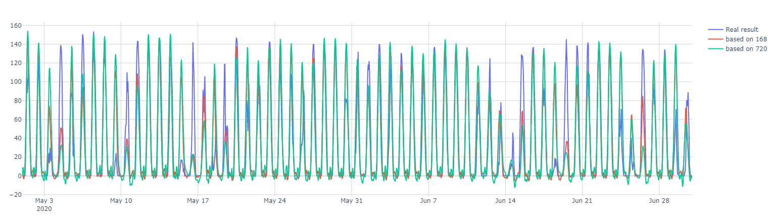
02. 프로세싱
데이터 분석 - LSTM

Slide 25
02. 프로세싱
데이터 분석 - SVR / GBR / LSTM
Argument | Model 1 | Model 2 | Argument | Model 3
Model | SVR | GBR | Model | LSTM (7days)
Parameter | C = 800 Epsilon = 0.1 | n-estimator = 300 | Parameter | LSTM Layer = 2
Max_Score | 78% | 78% | Max_Score | 87%
 |  |  | LSTM Layer | 32 ,16
 |  |  | Epochs | 300
 |  |  | batch_size | 64
 |  |  | Optimizer | Adam

Slide 26
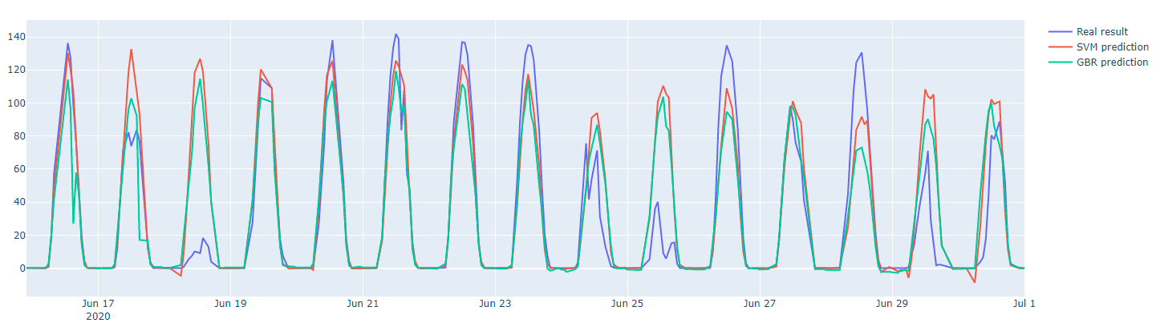
02. 프로세싱
데이터 분석 - SVR / GBR / LSTM
이거 그리드 색상 화이트로 바까주세용~

Slide 27
02. 프로세싱
데이터 분석 결과
전반적 모델 요약 | 전반적 모델 요약
 | 시계열 분석 |  |  | 머신러닝
 | Prophet | ARIMA / SARIMA | LSTM | SVR | GBR
예측 결과 | 시간에 따른 태양광 발전량의 주기성을 발견하지 못 함 | 계절성이 분명하지 않아 ARIMA 모델의 예측성이 떨어짐 | 높은 예측 정확성을 가짐 시간에 따른 발전량을 예측하는 것보다 그 외 변수들의 영향을 많이 받음
한계점 | Prophet 모델 자체가 시간과 y 변수 간의 관계만 확인 가능 | 발전량 외 추가적인 외생변수의 영향의 고려 필요 | 예상치 못한 기상 변수에 따른 발전량 예측 정확도가 떨어짐 시계열의 특성을 고려하지 않은 모델의 예측 정확도가 더 높음

Slide 28
03. 기대효과
분석을 통한 인사이트 도출
01. Prophet, ARIMA와 같은 단순(univariate) 시계열 분석 방법은 태양광 발전 예측에는 적합하지 않았다.
02. 발전량이 낮은 날에는 LSTM의 예측력이 높았다.
03. 발전량이 높은 날에는 SVR, GBR의 예측력이 높았다.
04. 종합적으로 예측 정확도는 LSTM = 87%, SVR = 79%, GBR = 79%로 LSTM이 가장 높은 정확도를 보였다.
05. 발전량 예측 제도 기준 평균 한달 오차율은 약 12%로, 시험 통과 기준인 10% 내에 들지 못했다.
에너지 중개 사업자에게 발전량 예측 제도 기준을 충족하기 위한 예측 방법으로 LSTM 분석을 제안 가능
추후 태양광 발전시스템의 속성(각도, 용량, 온도 계수, NOCT, 시스템 효율등), 해당 지역 기후 속성(가시거리, 산란 상수, 지표반사도), 인버터 효율 등의 추가적인 변수를 적용한다면 한달 오차율을 10% 이하로 낮출 수 있을 것으로 기대됨

Slide 29




03. 기대효과
향후 개선사항 및 기대 효과
소규모 전력 중개사업자에게 필수 기술
발전용 예측제도 등록시험 통과 및 정산금 기대
태양광에너지 연계 ESS 발전사업자 수익 향상 국가적으로는 신규발전소의 건립 감소 효과
경제적 효과
에너지 중개 및 관리 분야
전력 관리 문제 해결 분야
기술 접목형 에너지 비즈니스 활성화
전력 계통 운영자 입장 어려운 예비전력 확보 비용 문제 해결
발전용 예측제도 시험 심사 및 정산 기준 평가 기술로 활용
전력수요 예측 기술 및 가상발전소 기술로서 확장 가능
고용창출
기술적 효과
사회적 효과
가장 효율적인 시간대별 태양광 발전과 국가 전력망을 조합
각 소비자 그룹에 최적화된 공급계획 수립
미세먼지 등 환경개선과 발전소 운영에 따른 위험요인 제거

Slide 30





03. 기대효과
향후 개선사항 및 기대 효과
01
02
03
기후 데이터 외
추가 데이터 적용을 통한
정확도 향상
태양광 발전 예측 기반
에너지저장시스템(ESS) 연계
알고리즘 개발
ESS 연동을 통한
IoT 시스템 구현
04
05
에너지
수요량 예측
에너지 프로슈머
거래 방안 예측

Slide 31
04. 개발 후기 및 느낀점
소감
Prophet 분석에 대해 많은 정보가 존재하지 않아 초반에는 어려움을 겪었지만, 여러 시행착오를 통해 시계열 분석에 대해 배워볼 수 있었습니다.
김윤희
강주영
태양광 발전량 예측 프로젝트에 참여하며 다양한 모델에 대해 고민해보고, 보다 깊게 학습할 수 있었던 것이 큰 소득이었습니다. 한가지 문제를 해결하기 위해 다양한 모델을 사용해보는 경험을 통해 앞으로 문제해결을 하기 위한 여러가지 모델 학습 방법을 고민하고, 도전해볼 수 있을 것 같습니다.
이번 기회를 통해 태양광 발전예측을 심도있게 해 볼 수 있었고, 맡은 ARIMA 모델과 태양광 발전량 예측에 적절한 모델을 이해 할 수 있었습니다.
고아름
유화영

Slide 32
Thank you !

Slide 33
































